Slide 1


CATALOGUE PRODUITS 2021

Slide 2
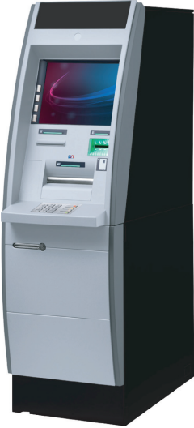
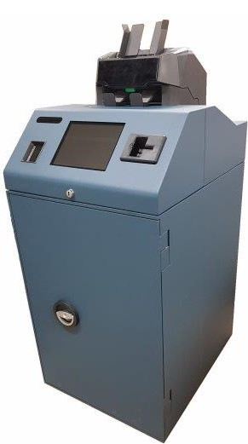
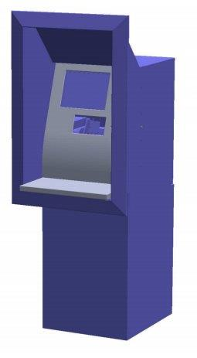
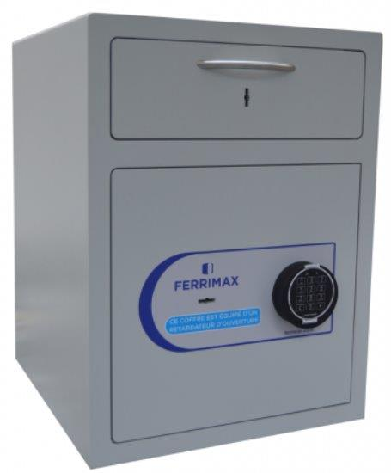
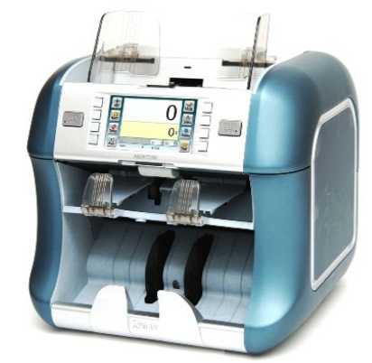
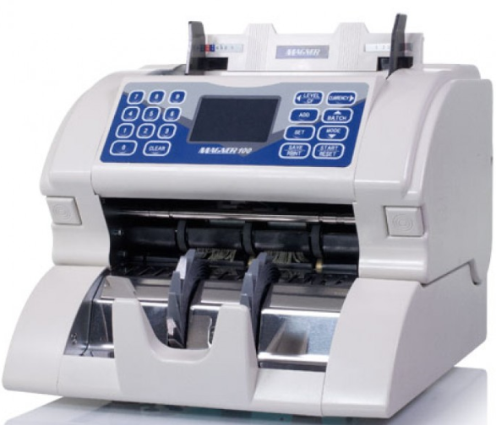
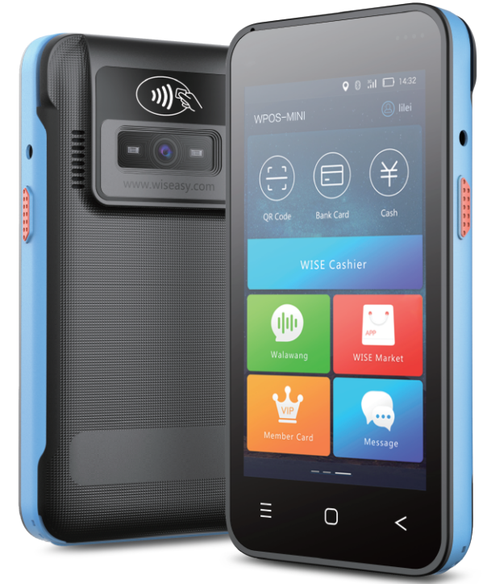
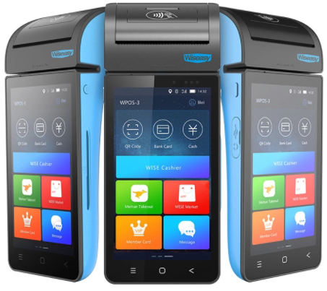
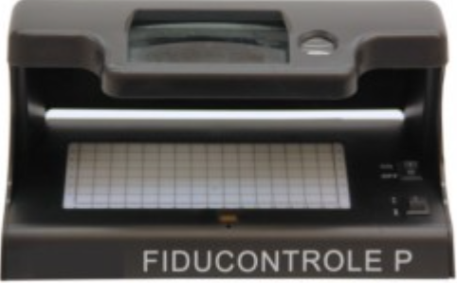
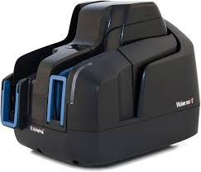
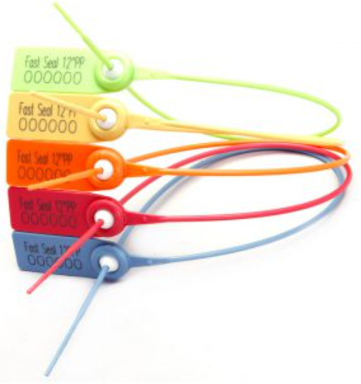
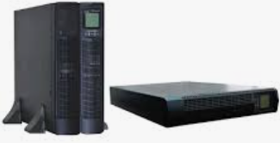
NOTRE PORTFOLIO
1
2
COFFRES INTELLIGENTS
3
CAISSES TEMPORISEES
DAB/GAB & MONITORING
4
COMPTEUSES DE BILLETS
5
TPE
6
DETECTEURS DE FAUX BILLETS
7
SCANNERS DE CHEQUES
8
SCELLES DE SECURITE
9
ONDULEURS

Slide 3
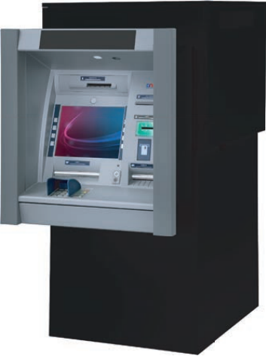
DAB MONO & MULTIFONCTIONS DIEBOLD-NIXDORF
1
CARACTERISTIQUES
Type d’installation
Automate externe
Accès arrière
Intégration à travers le mur (fenêtre)
Traitement des billets
Module de retrait
Retrait jusqu’à 60 billets en liasse
Rejet/capturé unitaire ou en liasse
2 – 6 cassettes
Remplissage max : 300 mm par cassette
Cassette avec 2 compartiments rejet/capturés
Sécurité
Miroir de surveillance
Anti-cash trapping
Anti-collet marseillais
CARACTERISTIQUES
Type d’installation
Automate interne ultra compact
Accès avant ou arrière
Intégration en îlot
Traitement des billets
Module de retrait
Retrait jusqu’à 60 billets en liasse
Rejet/capturé unitaire ou en liasse
2 – 4 cassettes
Remplissage max : 300 mm par cassette
Cassette avec 2 compartiments rejet/capturés
Sécurité
Miroir de surveillance
Anti-cash trapping
Anti-collet marseillais

Slide 4
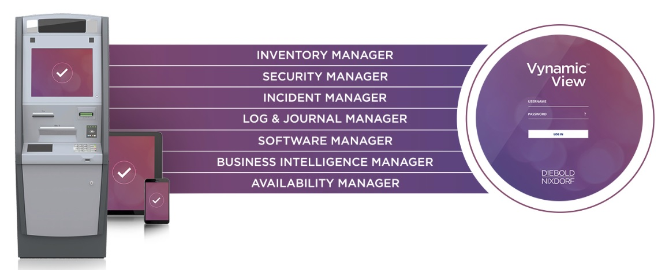
SOLUTION DE MONITORING VYNAMIC VIEW
1
CARACTERISTIQUES
Vynamic View, permet aux banques d’avoir une solution souple de supervision multi-constructeurs et de gestion à distance de leur parc d’automates (DAB/GAB).
Les points forts de la solution Vynamic View :
Solution dédiée au Libre-Service sur tout type d’automate (DAB, GAB, Automates de dépôts valorisés, bornes interactives …)
Le fonctionnement du serveur Vynamic View est totalement indépendant du Switch monétique;
Indépendant du protocole utilisé entre le GAB et le serveur monétique (NDC, DDC, IFX, ISO…)
Possibilité d’avoir une installation centralisée ou décentralisée
- Option centralisée :
Le Client a la possibilité d’acheter, d’immobiliser et d’exploiter l’outil par ses propres ressources.
- Option décentralisée :
Le Client a la possibilité d’acheter le service en externalisant la gestion des GAB via une plateforme gérer par Diebold-Nixdorf.

Slide 5
AUTOMATES DE DEPOT D’ESPECES
2
CARACTERISTIQUES
Idéal pour une stratégie de digitalisation en matière de gestion, de collecte et de sécurisation des espèces pour répondre aux besoins des clients de la banque ou des commerces.
- Capacité Hopper de dépôt : 400 billets
- Vitesse d’acceptation: 500 billets/Minutes
- Stockage: de 6 000 à 15 000 billets
- Capacité bac de rejet: 100 billets
- Détection des billets non-conformes: IR, MG, UV, FL
- Option : un module de pièces
Avantages
La possibilité des dépôts en libre service 24H/7J,
▪ L’amélioration de la satisfaction client par un service rapide,
▪ La comptabilisation automatique des transactions,
▪ La sécurisation des fonds déposés,
▪ La lutte contre la circulation des billets non-conformes,
▪ L’annulation des risques sanitaires du contact avec le client et les espèces.
Version murale
Version lobby

Slide 6
CAISSES TEMPORISEES-FERRIMAX
3
3
CARACTERISTIQUES
Ce coffre répond aux besoins spécifiques de sécurité des banques, des bijoutiers, des stations-service, des commerçants, etc. et d'autres lieux publics et privés qualifiés à haut risque.
Il est équipé d’un retardateur d’ouverture
1. Deux Serrures à clef : (tiroir et coffre)
Double panneton haute sécurité à 8 gorges avec jeux de 2 clés
Certifié classe 1 EN 1300
2. Serrure à combinaison électronique :
Haute sécurité
Certifié classe B EN 1300
3. Monnayeur
4. Deux Trous de fixations renforcés (16mm.)
5. Quatre Pennes 20mm.
Avantages:
▪ Résistance identique aux coffres-forts traditionnels
▪ Paramétrage du temps d’ouverture du coffre
▪ Positionnement dans des espaces d’accès difficiles
FERRIMAX-FR520

Slide 7
COMPTEUSES DE BILLETS
4
CARACTERISTIQUES
Machine de comptage et d’authentification de billets de banque.
Mode de comptage :
▪ Comptage simple
▪ Comptage et authentification par dénomination
▪ Comptage et authentification en mode MIX multi dénominations
▪ Détection et stockage des numéros de série : Billets de banque EUR/USD
▪ Traitement qualitatif des billets en Mode fitness
Mode de détections :
- IR
- UV
- MG
- CIS
- US
KISAN NEWTON
MAGNER

Slide 8
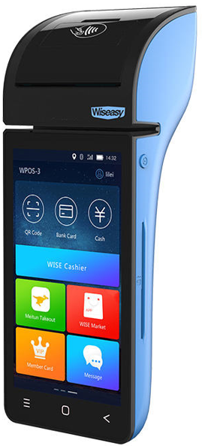
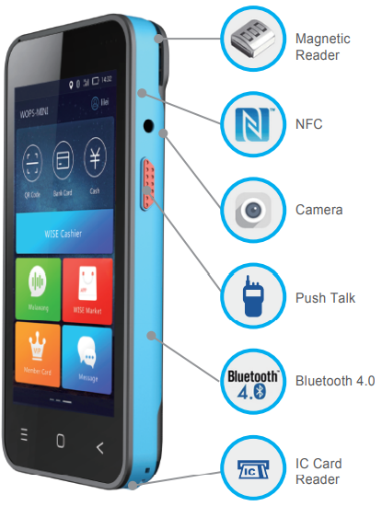
TERMINAUX DE PAIEMENT ELECTRONIQUE- WISEASY
5
CARACTERISTIQUES
WPOS-3 ALL IN ONE DEVICE
CAMERA
BLUTOOTH
NFC
PRINTER
MAGNETIC READER
IC CARD READER
Avantages:
Mise à jour android
CPU: équivalent à un smartphone
Mémoire extensible
Autonomie : 72H sans arrêt
Appareil très robuste
CARACTERISTIQUES
WPOS-MINI : TPE PORTABLE
Avantages:
Mise à jour android
CPU: équivalent à un smartphone
Mémoire extensible
Autonomie : 72H sans arrêt
Appareil très robuste

Slide 9
DETECTEURS DE FAUX DOCUMENTS ET/OU DE FAUX BILLETS
6
CARACTERISTIQUES
Ce détecteur est idéal pour le contrôle documentaire sécurisé (cartes d’identités, passeport, chèques…)
Equipé de 2 lampes UV 6W + 1 lampe blanche 6W.
1 loupe x3 + 1 compte-fils x8
Détections : UV, TR
Poids : 840 g
Dimensions : 270 x 140 x 145 mm
Alimentation : 220/230V
Avantages:
▪ Lutter contre la fraude
▪ Permet le contrôle des documents A4.
FIDUCONTROLE P3

Slide 10
SCANNERS DE CHEQUES- PANINI
7
CARACTERISTIQUES
Faible encombrement, design innovant, et grande simplicité d’utilisation.
Idéal pour les guichets et comptoirs…
Le scanner Panini inclue les technologies de pointe et les dernières normes de numérisation de chèques disponibles sur le marché.
• Bac alimentation – capacité jusqu’à 100 chèques
• Détection alimentation chèques double
• 2 poches de réception – 50 chèques chacune – avec capteur de case pleine
• Vitesse de traitement jusqu’à 120 chèques par minute
• Triage intelligent en temps réel basée sur la ligne magnétique ou sur l’image
• Capacité de retour du chèque après capture de l’image pour permettre l’endossement
• Imprimante à jet d’encre 4 lignes pour endos verso
Avantages:
▪ augmente la fiabilité
▪ accroît la productivité des utilisateurs
PANINI VISION NEXT

Slide 11
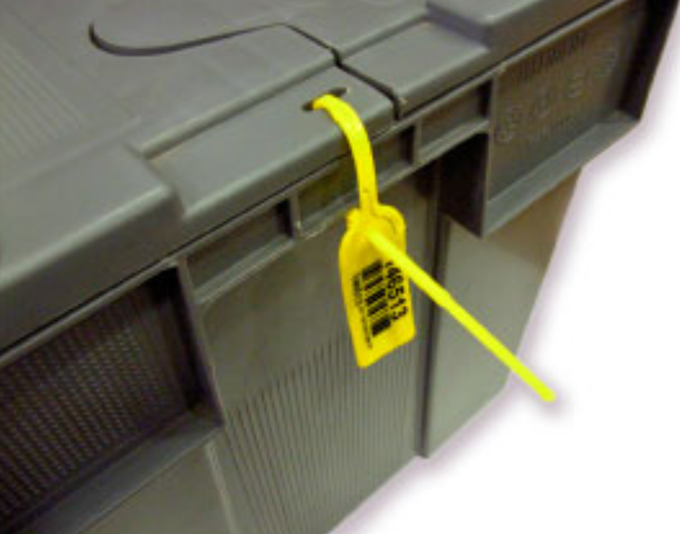
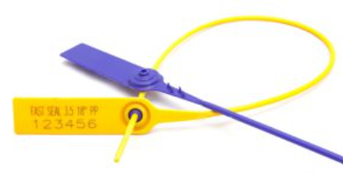
SCELLES DE SECURITE
8
CARACTERISTIQUES
Nous proposons une grande variété de scellés de sécurité en plastique résistant à tout type d’usage :
Options :
Choix du format de scellés
Possibilité de personnaliser vos scellés avec un logo ou un code barre de votre choix
Avantages:
▪ Protège vos équipements/produits
▪ Ferme vos sacs, caisses, …
▪ Garantie un niveau de sécurité supplémentaire
SCELLE DE SECURITE

Slide 12

ONDULEURS- ALCADE POWER SYSTEM
9
CARACTERISTIQUES
L’’onduleur APS (Alcade Power System) Online vous donne la possibilité de protéger vos équipements de réseau grâce à sa fonctionnalité double conversion qui régule à la fois la tension et la fréquence.
Idéal pour vos serveurs, vos équipements informatiques, vos guichets automatiques bancaires …
Cet onduleur est équipé d’un système de Shutdown automatique qui permet d’éteindre proprement vos appareils en cas de coupure d’électricité.
Avantages:
Protection contre les variations de tension électrique
Protection contre les coupures d’électricité intempestives
Economie d’énergie grâce au mode ECO
Temps restant affiché sur l’écran LCD
Autonomie batterie

Slide 13










NOS REFERENCES

Slide 14


MERCI DE VOTRE ATTENTION
Cette liste est non exhaustive, pour chaque ligne de produits, nous avons plusieurs références.
Pour toute informations complémentaires, merci de nous contacter au:

